Slide 1
LLと電子出版

Slide 2
Todays Panellist
鈴木嘉平（すずきかへい）
高橋征義（たかはしまさよし）
瀧澤昭広（たきざわあきひろ）
森田尚（もりたひさし）

Slide 3
And more…
Taizo Nishio
ITmedia Enterprise
UNIX USER
Editor
makeplex

Slide 4
鈴木嘉平（すずきかへい）
株式会社アスキー・メディアワークス
25年以上にわたってコンピュータ関連書籍・雑誌の企画・編集に携わる
PCWコミュニケーションズ「月刊パソコンワールド」編集長
翔泳社「月刊プログラマーズページ」副編集長
アスキー「BSD magazine」編集長
現アスキーハイエンド書籍編集部編集長
最近作った本
「エキスパートPythonプログラミング」「リファクタリングRuby」
今作っている本
「メタプログラミングRuby」
8年前アスキーのRuby本を売らんがためにLLカンファレンスをスタート
でも売れているのはオライリーの本だ！

Slide 5
高橋征義（たかはしまさよし）
株式会社達人出版会、日本Rubyの会
著書
『たのしいRuby』
『Rubyレシピブック』
『Railsレシピブック』
監訳書
『Rubyベストプラクティス』etc
6月に電子出版専門の（株）達人出版会を設立
現在いくつか準備中で、できれば8月くらいから発売を始めたい
Rubyは1997年ごろから利用
2004年に日本Rubyの会を設立、現在まで同会会長
日本Ruby会議の実行委員長
今年のRubyKaigiは8月27～29日に開催で、ただいまチケット絶賛発売中！

Slide 6
達人出版会について
今年6月に設立（株式会社、社員1名）
事業内容：電子書籍の制作と販売
自分でコンテンツを用意して売る
制作（出版社）＋流通（取次）＋店舗（書店）
著者だけは社外の方にお願いする
しばらくはIT系技術書籍に特化
目標：面白い技術系コンテンツを増やす
新しい技術をいち早く読めるように
ニッチでも可（むしろ歓迎）
自由に使える（DRM Free/Social DRM only）
とても読者目線（良くも悪くも）

Slide 7
出版システム（DocPub）
IT系開発者にフレンドリーな執筆支援環境
原稿の入稿・更新履歴管理はgit (gitosis)
制作の進捗管理はredmine
原稿のフォーマットとEPUB/PDF変換はReVIEW（青木峰郎氏作）
redmineプラグインとして追加
普通の書店サイトのような販売システム
DRMは購入者名をデータに書き込み
paypalで決済（予定）
サイン会機能（仕様・実装絶賛募集中）

Slide 8
瀧澤昭広（たきざわあきひろ）
（株）オライリー・ジャパン
（株）国書刊行会で倉庫業務、営業など
（株）翔泳社で雑誌、書籍の編集
（株）オライリー・ジャパンでWebコンテンツと電子書籍の企画・運営に携わる
翔泳社「VisualBasicマガジン」副編集長
「XML Magazine」編集長
現オライリー・ジャパンWebコンテンツマネジャー
1999年くらいからのPythonユーザーだが、スキルは人様にはお知らせできない程度
Pythonユーザー会設立当初、MLでモンティ・パイソン関連の話題に反応することと、飲み会の幹事などを担当

Slide 9
森田尚（もりたひさし）
株式会社オーム社開発部 / IdeoType.org
1972年東京生まれ
出版社で編集者としてコンピュータ関係の書籍を企画・編集する傍ら、余暇にはオープンソースソフトウェアの開発に勤しむ
『ハッカーと画家』『プログラミングRuby 1.9』などを企画編集
テキスト比較ツールDocDiffや出版支援ツールIdeoTypeを開発・公開
IPA平成19年度第II期未踏ソフトウェア創造事業にて、天才プログラマー／スーパークリエータに認定

Slide 10
Agenda
ワークフロー
コストとビジネス（モデル）
フォーマット

Slide 14
海外出版社の動向
Pragmatic Bookshelf
http://pragprog.com/
Packt Publishing
http://www.packtpub.com/
Manning
http://www.manning.com/
PDF + ePUB + Mobiというセットが一つの形式に

Slide 15
海外出版社の動向 （その2）
Pearson Education
http://www.pearsoned.co.uk/
InformIT（Addison-Wesley、Pearsonのグループ企業）
http://www.informit.com/
Wiley
http://as.wiley.com
Apress
http://apress.com/ebook/catalog

Slide 16
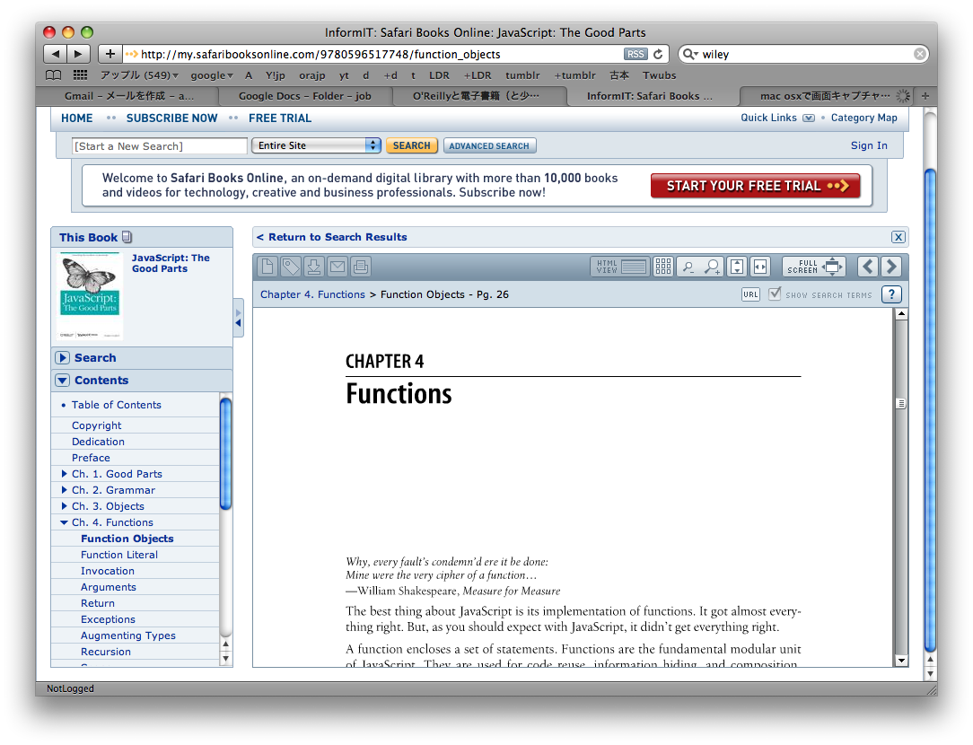
O'Reilly（英語圏）
O'Reilly Media
http://oreilly.com/ebooks/
Safari Books Online:
http://my.safaribooksonline.com/
http://www.kinokuniya.co.jp/03f/denhan/safari/index.htm
O'Reilly TOC
http://toc.oreilly.com/

Slide 17
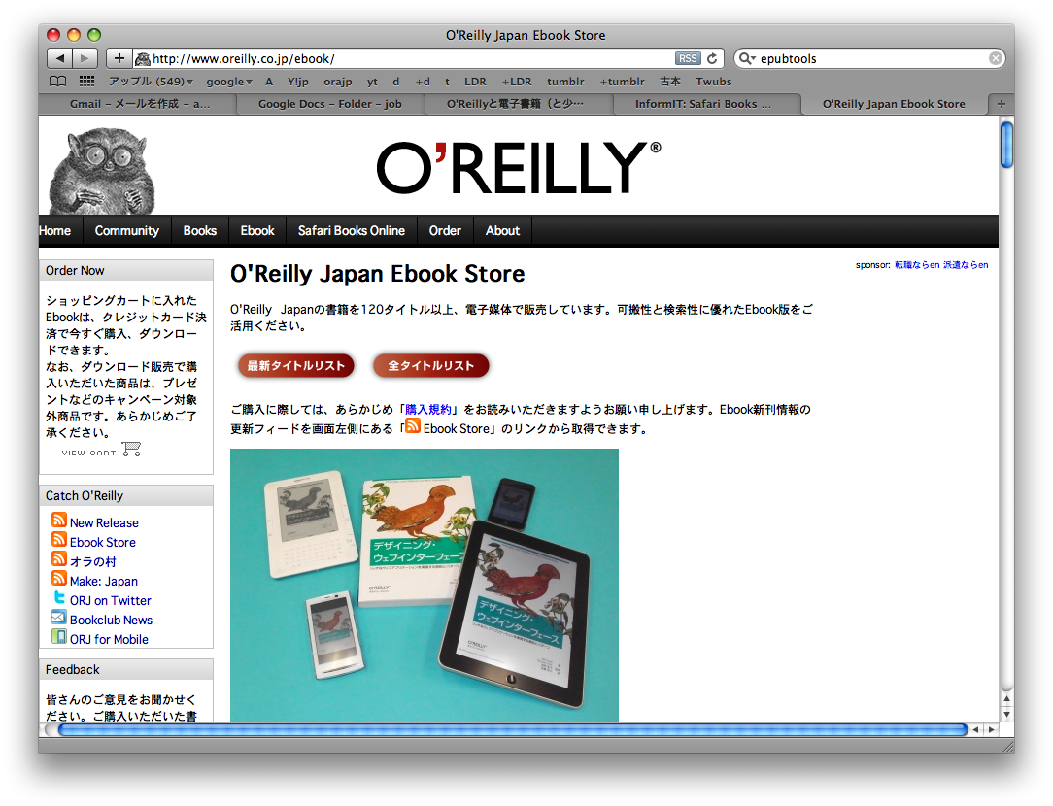
O'Reilly Japanの現状
Ebook Store（2008/12〜）
約150タイトルを販売中（販売中書籍の半分程度）
今のところPDF形式のみ

Slide 18
Docbook
Docbook
http://www.oasis-open.org/specs/index.php#docbook
http://sourceforge.net/projects/docbook/
Docbook2odf
http://open.comsultia.com/docbook2odf/
epubtools(docbook2epub)
http://code.google.com/p/epub-tools/
threepress consulting
http://blog.threepress.org/
O'Reillyでも...
http://oreilly.com/oreilly/author/ch02.html#tools

